Slide 1
건물 유형별 전력 소비량 예측
인공지능을 활용한 에너지 효율화 전략

Slide 2
CONTENTS
Ⅰ
Ⅱ
Ⅲ
프로젝트 개요
데이터 이해
데이터 전처리
1. 프로젝트 필요성
2. 프로젝트 개념도
3. 개발 환경
1. 데이터 설명
2. 데이터 EDA
1. 결측치 처리
2. 파생변수 생성

Slide 3

Part 1,
프로젝트 개요

Slide 4
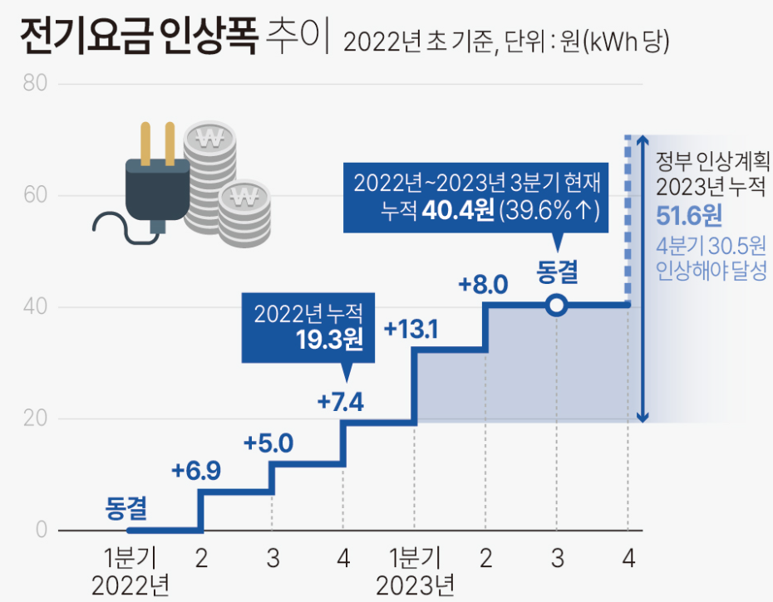
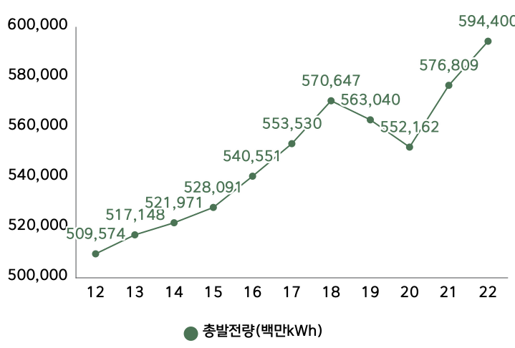
프로젝트 필요성 > 프로젝트 개념도 > 개발 환경
1. 프로젝트 개요
꾸준한 전력 소비량과 전기세 상승에 따른 효율적인 에너지 공급의 필요성 증가

Slide 5
프로젝트 필요성 > 프로젝트 개념도 > 개발 환경
1. 프로젝트 개요
01. 데이터 수집
02. 분석 및 전처리
03. 모델 생성 및 개발
모델 설계
Building info
(건물 정보 데이터)
데이터 이해
모델 개발
날씨 데이터
(22.06.01 ~22.08.24)
데이터 분석 및 시각화
모델 결과
전력 사용량 데이터
(22.06.01 ~22.08.24)
데이터 전처리
모델 평가

Slide 6

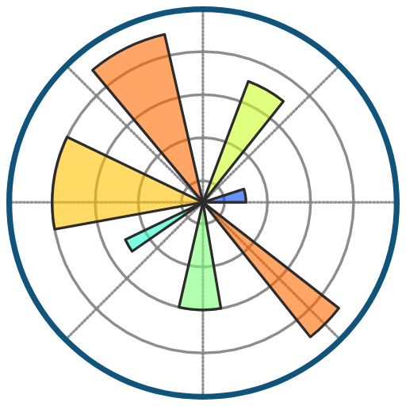


프로젝트 필요성 > 프로젝트 개념도 > 개발 환경
1. 프로젝트 개요
Language
Tool
Visualization
Visual Studio Code
Python
3.11.4
Matplotlib
Github & Git

Slide 7
Part 2,
데이터 이해

Slide 8
데이터 설명 > 데이터 EDA
2. 데이터 이해
건물정보 데이터
변수명 | 데이터 Shape | 데이터 자료형 | 변수 설명
건물유형 | 100행 7열 (100, 7) | Int64 | 건물기타 | 7. 상용
 |  |  | 2. 공공 | 8. 아파트
 |  |  | 3. 대학교 | 9. 연구소
 |  |  | 4. 데이터센터 | 10. 지식산업센터
 |  |  | 5. 백화점및아울렛 | 11. 할인마트
 |  |  | 6. 병원 | 12. 호텔및리조트
건물번호 |  | Object | 건물1 ~ 건물100 (총 100개)
연면적 |  | Float64 | 모든 층의 바닥 면적 합
냉방면적 |  | Float64 | 냉방이 필요한 공간의 면적
태양광용량 |  | Object | 태양광이 생성 가능한 전력 총량
ESS 저장용량 |  | Object | 저장할 수 있는 최대 에너지 양
PCS 저장용량 |  | Object | 시스템이 처리 가능한 최대 전력량

Slide 9
데이터 설명 > 데이터 EDA
2. 데이터 이해
날씨 / 전력소비량 데이터
변수명 | 데이터 Shape | 데이터 자료형 | 변수 설명
num_date_time | 204000행 10열 (204000, 10) | Object | 건물번호 + 일시
건물번호 |  | Int64 | 건물1 ~ 건물100 (총 100개)
일시 |  | Object | 2022.06.01~2022.08.24
기온 |  | Float64 | 온도(C)
강수량 |  | Float64 | 강수량(mm)
풍속 |  | Float64 | 바람의 속도
습도 |  | Float64 | 대기 중 수증기 량
일조 |  | Float64 | 땅 위에 비치는 태양광 시간
일사 |  | Float64 | 태양으로부터 방출되는 에너지
전력소비량 |  | Float64 | Target Data

Slide 10
데이터 설명 > 데이터 EDA
2. 데이터 이해

Slide 11
데이터 설명 > 데이터 EDA
2. 데이터 이해

